Slide 1








CHÀO MỪNG CÁC EM
ĐẾN VỚI TIẾT HỌC HÔM NAY!

Slide 2


KHỞI ĐỘNG
Năm 2020, số dân của một thành phố trực thuộc tỉnh là khoảng 500 nghìn người. Người ta ước tính rằng số dân của thành phố đó sẽ tăng trưởng với tốc độ khoảng 2% mỗi năm. Khi đó số dân P_{n} (nghìn người) của thành phố đó sau n năm, kể từ năm 2020, được tính bằng công thức P_{n} = 500(1 + 0,02)^{n}. Hỏi nếu tăng trưởng theo quy luật như vậy thì vào năm 2030, số dân của thành phố đó là khoảng bao nhiêu nghìn người?

Slide 3







CHƯƠNG II. DÃY SỐ. CẤP SỐ CỘNG VÀ CẤP SỐ NHÂN
BÀI 5: DÃY SỐ

Slide 4





NỘI DUNG BÀI HỌC
Định nghĩa dãy số
1
Cách cho một dãy số
2
Dãy số tăng, dãy số giảm và dãy số bị chặn
3

Slide 5








1.
ĐỊNH NGHĨA DÃY SỐ

Slide 6




Dãy số vô hạn
Viết năm số chính phương đầu theo thứ tự tăng dần. Từ đó, dự đoán công thức tính số chính phương thứ n.
HĐ 1:
Trả lời:
Năm số chính phương đầu theo thứ tự tăng dần là: 0; 1; 4; 9; 16.
Số chính phương thứ nhất là u₁ = 0² = 0; Số chính phương thứ hai là u₂ = 1² = 1
Số chính phương thứ ba là u₃ = 2² = 4; Số chính phương thứ tư là u₄ = 3² = 9
Số chính phương thứ năm là u₅ = 4² = 16
Tiếp tục như trên, ta dự đoán được công thức tính số chính phương thứ n là u_{n} = (n – 1)² với n ∈ ℕ*.

Slide 7





KẾT LUẬN
Mỗi hàm số u xác định trên tập các số nguyên dương $N^{∗}$ được gọi là một dãy số vô hạn (gọi tắt là dãy số), kí hiệu là $u=u(n)$.
Ta thường viết $u_{n}$ thay cho u(n) và ký hiệu dãy số $u=u(n)$ bởi $(u_{n})$, do đó dãy số $(u_{n})$ được viết dưới dạng khai triển $u_{1}, u_{2}, u_{3},…, u_{n},$... Số $u_{1}$ gọi là số hạng đầu, $u_{n}$ là số hạng thứ n và gọi là số hạng tổng quát của dãy số.
Chú ý: Nếu $∀n∈N^{∗}, u_{n}=c$ thì $(u_{n})$ được gọi là dãy số không đổi.

Slide 8




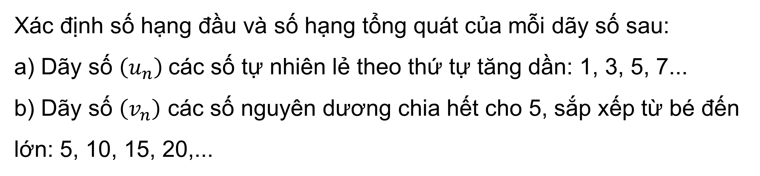
Ví dụ 1:
Xác định số hạng đầu và số hạng tổng quát của mỗi dãy số sau:
a) Dãy số $\left(u_{n}\right)$các số tự nhiên lẻ theo thứ tự tăng dần: 1, 3, 5, 7...
b) Dãy số $\left(v_{n}\right)$ các số nguyên dương chia hết cho 5, sắp xếp từ bé đến lớn: 5, 10, 15, 20,...
Giải
a) Dãy số $\left(u_{n}\right)$có số hạng đầu $u_{1}=1$ và số hạng tổng quát $u_{n}=2n−1$
b) Dãy số $\left(v_{n}\right)$có số hạng đầu $v_{1}=5$ và số hạng tổng quát $v_{n}=5n$

Slide 9

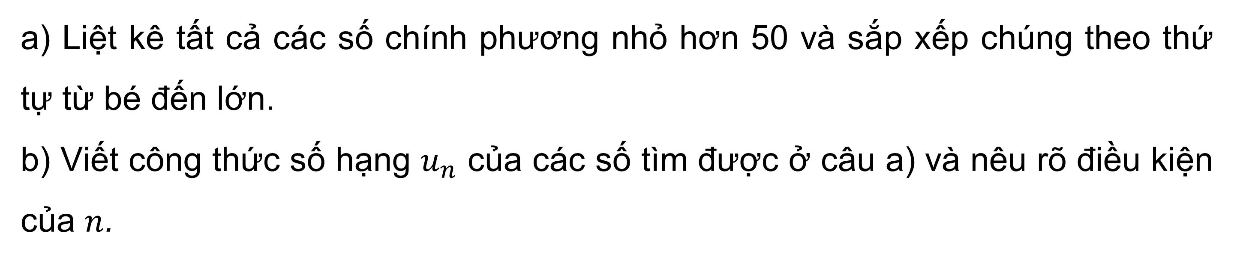
Dãy số hữu hạn
HĐ 2:
a) Liệt kê tất cả các số chính phương nhỏ hơn 50 và sắp xếp chúng theo thứ tự từ bé đến lớn.
b) Viết công thức số hạng $u_{n}$ của các số tìm được ở câu a) và nêu rõ điều kiện của $n$.
Trả lời:
a) Các số chính phương nhỏ hơn 50 được sắp xếp theo thứ tự từ bé đến lớn là
0; 1; 4; 9; 16; 25; 36; 49.
b) Ta có: u_{n} = (n – 1)² với n ∈ ℕ* và n ≤ 8.

Slide 10



KẾT LUẬN
Mỗi hàm số u xác định trên tập M = {1; 2; 3;...; m} với $m∈N^{∗}$ được gọi là một dãy số hữu hạn.
Dạng khai triển của dãy số hữu hạn là $u_{1}, u_{2},…, u_{m}$. Số $u_{1}$ gọi là số hạng đầu, số $u_{m}$ gọi là số hạng cuối.

Slide 11

Ví dụ 2:
Xét dãy số hữu hạn gồm các số tự nhiên lẻ nhỏ hơn 20, sắp xếp theo thứ tự từ bé đến lớn.
a) Liệt kê tất cả các số hạng của dãy số hữu hạn này.
b) Tìm số hạng đầu và số hạng cuối của dãy số đó.
Giải
a) Các số hạng của dãy số là: 1, 3, 5, 7, 9, 11, 13, 15, 17, 19.
b) Số hạng đầu của dãy số này là 1 và số hạng cuối của dãy số là 19.

Slide 12


LUYỆN TẬP 1
a) Xét dãy số gồm tất cả các số tự nhiên chia cho 5 dư 1 theo thứ tự tăng dần. Xác định số hạng tổng quát của dãy số.
b) Viết dãy số hữu hạn gồm năm số hạng đầu của dãy số trong câu a. Xác định số hạng đầu và số hạng cuối của dãy số hữu hạn này.
Giải
a) Xét số tự nhiên a khác 0, ta có a chia cho 5 dư 1, khi đó tồn tại số tự nhiên q khác 0 để a = 5q + 1.
Xét dãy số gồm tất cả các số tự nhiên chia cho 5 dư 1 theo thứ tự tăng dần.
Khi đó, số hạng tổng quát của dãy số là u_{n} = 5n + 1 (n ∈ ℕ*).

Slide 13
LUYỆN TẬP 1
a) Xét dãy số gồm tất cả các số tự nhiên chia cho 5 dư 1 theo thứ tự tăng dần. Xác định số hạng tổng quát của dãy số.
b) Viết dãy số hữu hạn gồm năm số hạng đầu của dãy số trong câu a. Xác định số hạng đầu và số hạng cuối của dãy số hữu hạn này.
Giải
b) Dãy gồm năm số hạng đầu của dãy số trong câu a là: 6; 11; 16; 21; 26.
Số hạng đầu của dãy là u₁ = 6, số hạng cuối của dãy là u₅ = 26.

Slide 14
2.
CÁCH CHO MỘT DÃY SỐ

Slide 15
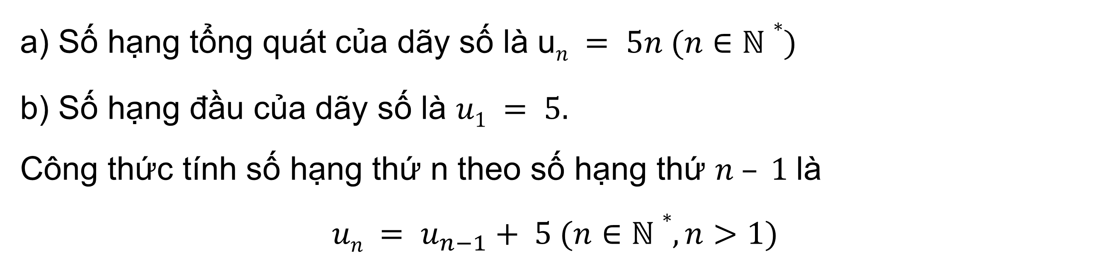
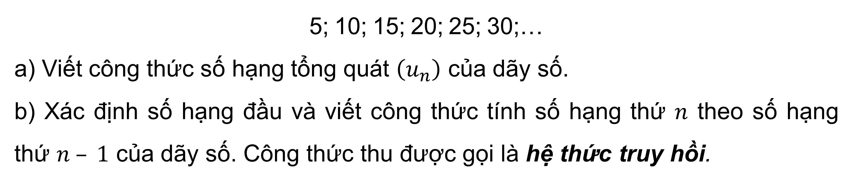
Xét dãy số $\left(u_{n}\right)$ gồm tất cả các số nguyên dương chia hết cho 5:
HĐ 3:
5; 10; 15; 20; 25; 30;…
a) Viết công thức số hạng tổng quát $\left(u_{n}\right)$ của dãy số.
b) Xác định số hạng đầu và viết công thức tính số hạng thứ $n$ theo số hạng thứ $n – 1$ của dãy số. Công thức thu được gọi là hệ thức truy hồi.
Trả lời:
a) Số hạng tổng quát của dãy số là u$n = 5n (n∈ℕ∗)$
b) Số hạng đầu của dãy số là $u1 = 5.$
Công thức tính số hạng thứ n theo số hạng thứ $n – 1$là
$$un = u_{n−1}+ 5 (n∈ℕ∗, n>1)$$

Slide 16
KẾT LUẬN
Một dãy số có thể cho bằng:
Liệt kê các số hạng (chỉ dùng cho các dãy hữu hạn và có ít số hạng).
Công thức của số hạng tổng quát.
Phương pháp mô tả.
Phương pháp truy hồi.

Slide 17
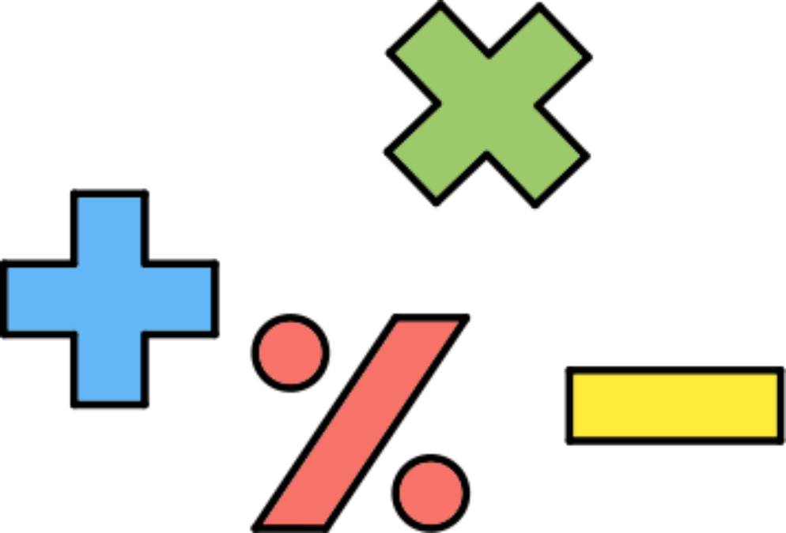
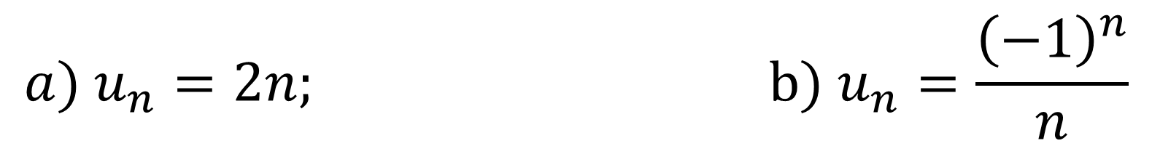
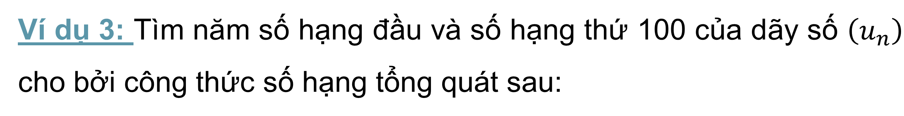
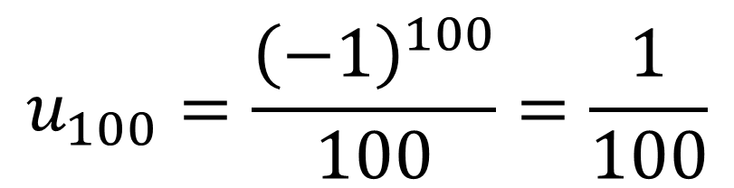
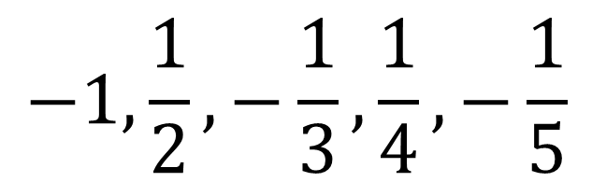
Ví dụ 3: Tìm năm số hạng đầu và số hạng thứ 100 của dãy số $\left(u_{n}\right)$ cho bởi công thức số hạng tổng quát sau:
$${a) u}_{n}=2n; b) u_{n}=\frac{{\left(−1\right)}^{n}}{n}$$
Giải
a) Năm số hạng đầu của dãy số là: 2, 4, 6, 8, 10
Số hạng thứ 100 của dãy số là: $u_{100}=2.100=200$
$$−1, \frac{1}{2},−\frac{1}{3}, \frac{1}{4}, −\frac{1}{5}$$
b) Năm số hạng đầu của dãy số là:
$$u_{100}=\frac{{\left(−1\right)}^{100}}{100}=\frac{1}{100}$$
Số hạng thứ 100 của dãy số là:

Slide 18
Ví dụ 4: Xét dãy số gồm tất cả các số nguyên tố theo thứ tự tăng dần. Viết năm số hạng đầu của dãy số đó.
Số nguyên tố là số tự nhiên lớn hơn 1 mà chỉ có hai ước số là 1 và chính nó.
Giải
Năm số hạng đầu của dãy số là: 2, 3, 5, 7, 11.
Chú ý. Dãy số gồm tất cả các số nguyên tố ở Ví dụ 4 được cho bởi phương pháp mô tả (số hạng thứ n là số nguyên tố thứ n). Cho đến nay người ta vẫn chưa biết có hay không một công thức tính số nguyên tố thứ n theo n (với n bất kì), hoặc là một hệ thức tính số nguyên tố thứ n theo một vài số nguyên tố đứng trước nó.

Slide 19


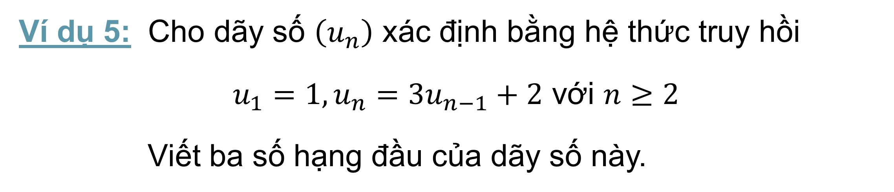
Ví dụ 5: Cho dãy số $\left(u_{n}\right)$ xác định bằng hệ thức truy hồi
$u_{1}=1,u_{n}=3u_{n−1}+2$ với $n≥2$
Viết ba số hạng đầu của dãy số này.
Giải
Ta có $u_{1}=1,u_{2}=3u_{1}+2=3.1+2=5,u_{3}=3u_{2}+2=3.5+2=17$
Hệ thức truy hồi là hệ thức biểu thị số hạng thứ n của dãy số qua số hạng (hay vài số hạng) đứng trước nó.

Slide 20
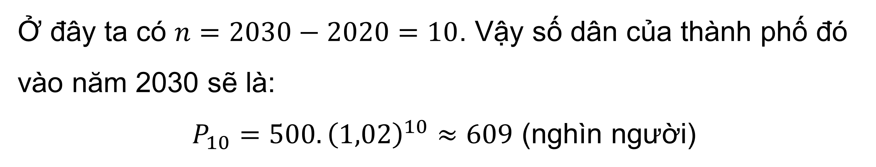
Ví dụ 6:
Giải bài toán ở tình huống mở đầu.
Giải
Ở đây ta có $n=2030−2020=10$. Vậy số dân của thành phố đó vào năm 2030 sẽ là:
$P_{10}=500.{\left(1,02\right)}^{10}≈609$ (nghìn người)

Slide 21




LUYỆN TẬP 2
a) Viết năm số hạng đầu của dãy số $\left(u_{n}\right)$ với số hạng tổng quát $u_{n}=n!$
b) Viết năm số hạng đầu của dãy số Fibonacci $\left(F_{n}\right)$ cho bởi hệ thức truy hồi
$$F1 = 1; F2 = 1;Fn =F_{n−1}+F_{n−2} \left(n≥3\right)$$
Giải
a) Năm số hạng đầu của dãy số (u_{n}) với số hạng tổng quát u_{n} = n! là
$$u1 = 1! = 1; u2 = 2! = 2; u3 = 3! = 6; u4 = 4! = 24; u5 = 5! = 120.$$
b) Năm số hạng đầu của dãy số Fibonacci (F_{n}) là
$$F1 = 1; F2 = 1; F3 = F2 + F1 = 1 + 1 = 2;$$
$$F4 = F3 + F2 = 2 + 1 = 3; F5 = F4 + F3 = 3 + 2 = 5.$$

Slide 22

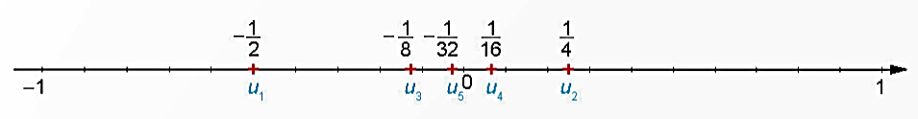
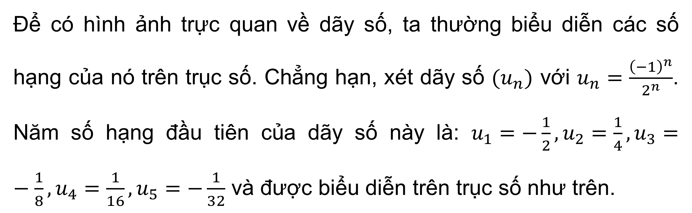
Chú ý:
Để có hình ảnh trực quan về dãy số, ta thường biểu diễn các số hạng của nó trên trục số. Chẳng hạn, xét dãy số $(u_{n})$ với $u_{n}=\frac{{\left(−1\right)}^{n}}{2^{n}}$. Năm số hạng đầu tiên của dãy số này là: $u_{1}=−\frac{1}{2}, u_{2}=\frac{1}{4}, u_{3}=−\frac{1}{8}, u_{4}=\frac{1}{16}, u_{5}=−\frac{1}{32}$ và được biểu diễn trên trục số như trên.

Slide 23
3.
DÃY SỐ TĂNG, DÃY SỐ GIẢM VÀ DÃY SỐ BỊ CHẶN

Slide 24


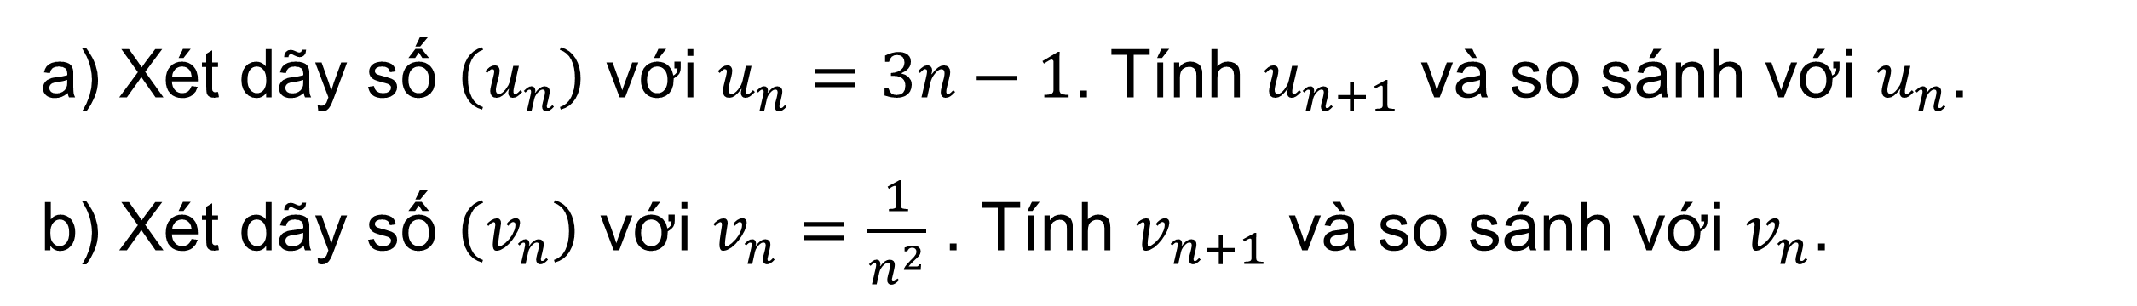
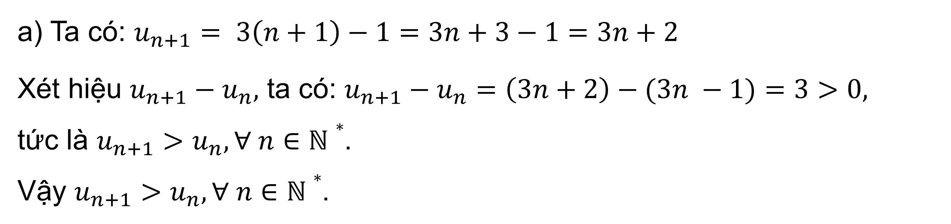
Nhận biết dãy số tăng, dãy số giảm
a) Xét dãy số $\left(u_{n}\right)$ với $u_{n}=3n−1$. Tính $u_{n+1}$ và so sánh với $u_{n}$.
b) Xét dãy số $\left(v_{n}\right)$ với $v_{n}=\frac{1}{n^{2}}$ . Tính $v_{n+1}$ và so sánh với $v_{n}$.
HĐ 4:
Trả lời:
a) Ta có: $u_{n+1}= 3\left(n+1\right)−1=3n+3−1=3n+2$
Xét hiệu $u_{n+1}−u_{n},$ ta có: $u_{n+1}−u_{n}$ $=\left(3n+2\right)−(3n −1)=3>0,$
tức là $u_{n+1}>u_{n}, ∀ n∈ℕ∗$.
Vậy $u_{n+1}>u_{n}, ∀ n∈ℕ∗$.

Slide 25
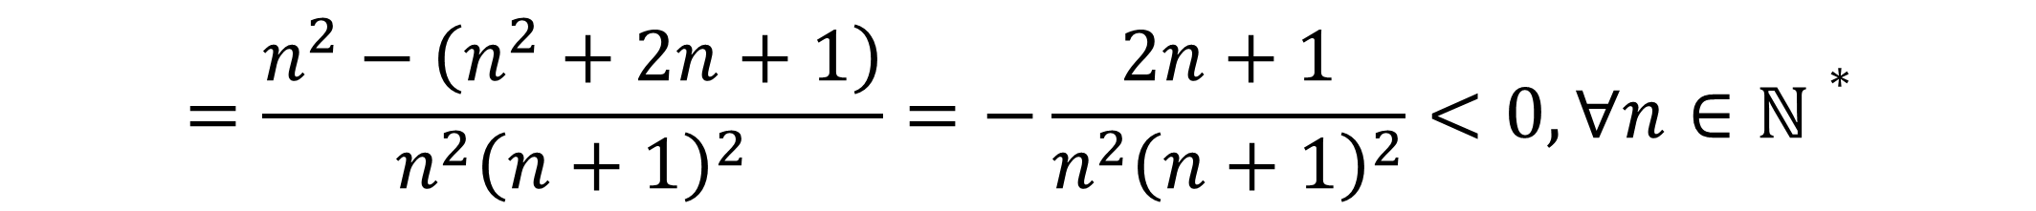
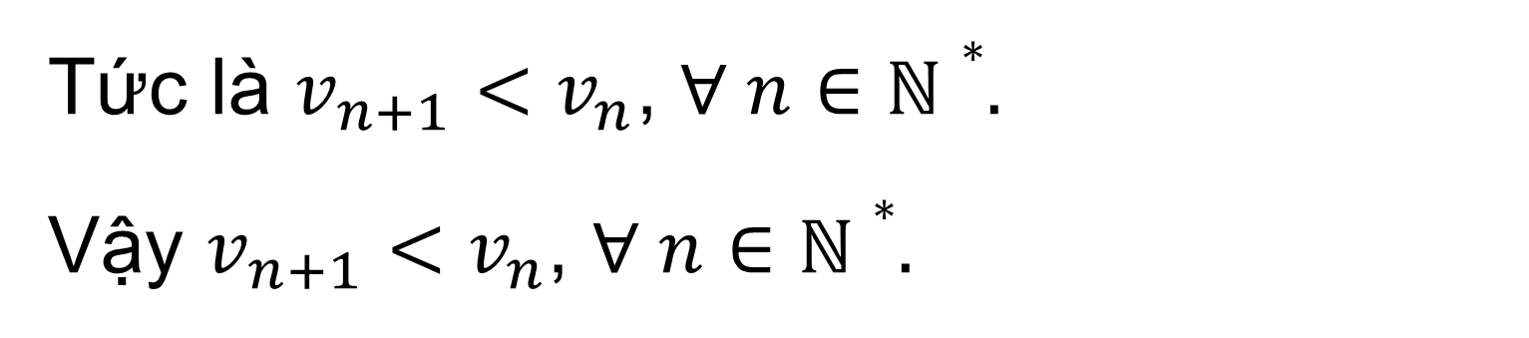
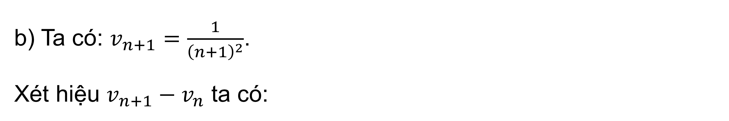
Trả lời:
b) Ta có: $v_{n+1}=\frac{1}{{\left(n+1\right)}^{2}}$.
Xét hiệu $v_{n+1}−v_{n}$ ta có:
$$v_{n+1}−v_{n}=\frac{1}{{\left(n+1\right)}^{2}}−\frac{1}{n^{2}}=\frac{n^{2}−{\left(n+1\right)}^{2}}{n^{2}{\left(n+1\right)}^{2}}$$
$$=\frac{n^{2}−\left(n^{2}+2n+1\right)}{n^{2}{\left(n+1\right)}^{2}}=−\frac{2n+1}{n^{2}{\left(n+1\right)}^{2}}<0, ∀n∈ℕ∗$$
Tức là $v_{n+1}<v_{n}$, $∀ n∈ℕ∗.$
Vậy $v_{n+1}<v_{n}$, $∀ n∈ℕ∗.$

Slide 26
KẾT LUẬN
Mỗi hàm số u xác định trên tập M = {1; 2; 3;...; m} với $m∈N^{∗}$ được gọi là một dãy số hữu hạn.
Dạng khai triển của dãy số hữu hạn là $u_{1}, u_{2},…, u_{m}$. Số $u_{1}$ gọi là số hạng đầu, số $u_{m}$ gọi là số hạng cuối.

Slide 27

Ví dụ 7:
Xét tính tăng, giảm của dãy số $\left(u_{n}\right)$, với $u_{n}=−2n+5.$
Giải
Ta có: $u_{n+1}−u_{n}=\left[−2\left(n+1\right)+5\right]−\left(−2n+5\right)$
$=\left(−2n+3\right)+2n−5=−2<0$,
tức là $u_{n+1}<u_{n}, ∀ n ε N^{∗}$.
Vậy $\left(u_{n}\right)$ là dãy số giảm.

Slide 28



LUYỆN TẬP 3
$$u_{n}=\frac{1}{n+1}$$
Xét tính tăng, giảm của dãy số $\left(u_{n}\right)$, với
Giải
$$u_{n}=\frac{1}{n+1}, u_{n+1}=\frac{1}{\left(n+1\right)+1}=\frac{1}{n+2}$$
Ta có:
$$u_{n+1}−u_{n}=\frac{1}{n+2}−\frac{1}{n+1}=\frac{\left(n+1\right)−\left(n+2\right)}{\left(n+1\right)\left(n+2\right)}$$
$$=−\frac{1}{\left(n+1\right)\left(n+2\right)}<0, ∀n∈N^{∗}$$
Tức là $u_{n+1}<u_{n}, ∀n∈N^{∗}$. Vậy (u_{n}) là dãy số giảm.

Slide 29
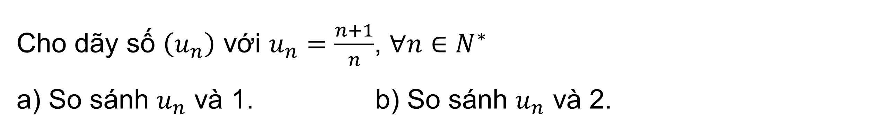
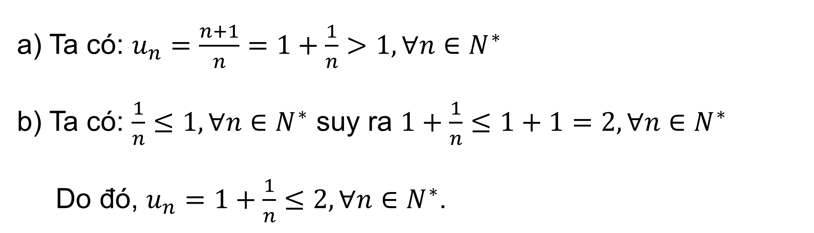
Nhận biết dãy số bị chặn
Cho dãy số $\left(u_{n}\right)$ với $u_{n}=\frac{n+1}{n}$, $∀n∈N^{∗}$
a) So sánh $u_{n}$ và 1. b) So sánh $u_{n}$ và 2.
HĐ 5:
Trả lời:
a) Ta có: $u_{n}=\frac{n+1}{n}=1+\frac{1}{n}>1, ∀n∈N^{∗}$
b) Ta có: $\frac{1}{n}≤1, ∀n∈N^{∗}$ suy ra $1+\frac{1}{n}≤1+1=2, ∀n∈N^{∗}$
Do đó, $u_{n}=1+\frac{1}{n}≤2, ∀n∈N^{∗}$.

Slide 30

KẾT LUẬN
Dãy số $(u_{n})$ được gọi là bị chặn trên nếu tồn tại một số M sao cho $u_{n}≤M$ với $∀n∈N^{∗}$.
Dãy số $(u_{n})$ được gọi là bị chặn dưới nếu tồn tại một số m sao cho $u_{n}≥m, ∀n∈N^{∗}.$
Dãy số $(u_{n})$ được gọi là bị chặn nếu nó vừa bị chặn trên vừa bị chặn dưới, tức là tồn tại các số m. M sao cho $m≤u_{n}≤M$, $∀n∈N^{∗}$.

Slide 31

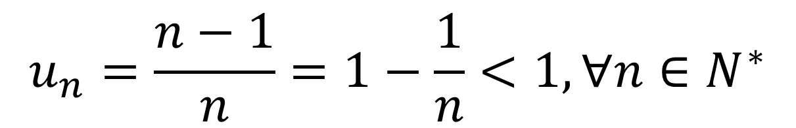
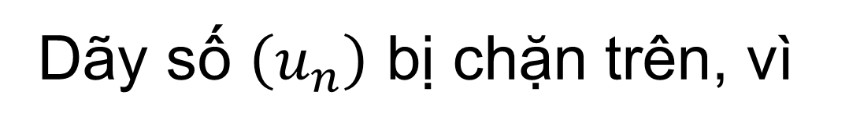

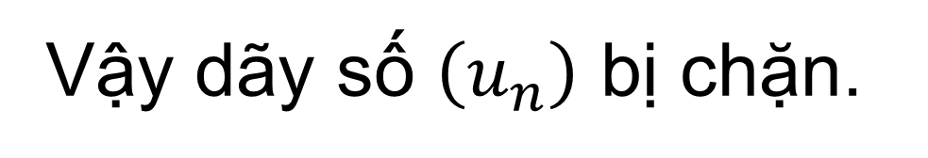
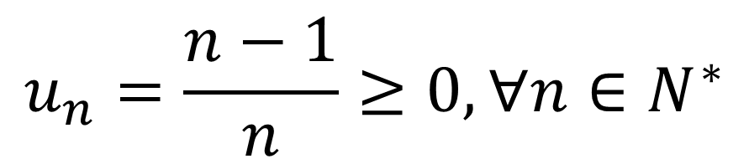
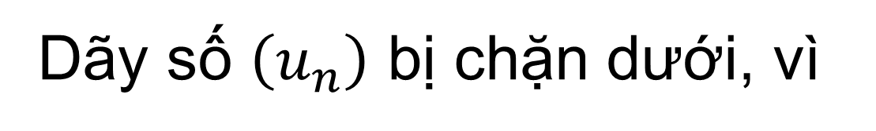
$$u_{n}=\frac{n−1}{n}$$
Ví dụ 8: Xét tính bị chặn của dãy số $\left(u_{n}\right),$ với
Giải
$$u_{n}=\frac{n−1}{n}=1−\frac{1}{n}<1, ∀n∈N^{∗}$$
Dãy số $\left(u_{n}\right)$ bị chặn trên, vì
$$u_{n}=\frac{n−1}{n}≥0, ∀n∈N^{∗}$$
Dãy số $\left(u_{n}\right)$ bị chặn dưới, vì
Vậy dãy số $\left(u_{n}\right)$ bị chặn.

Slide 32

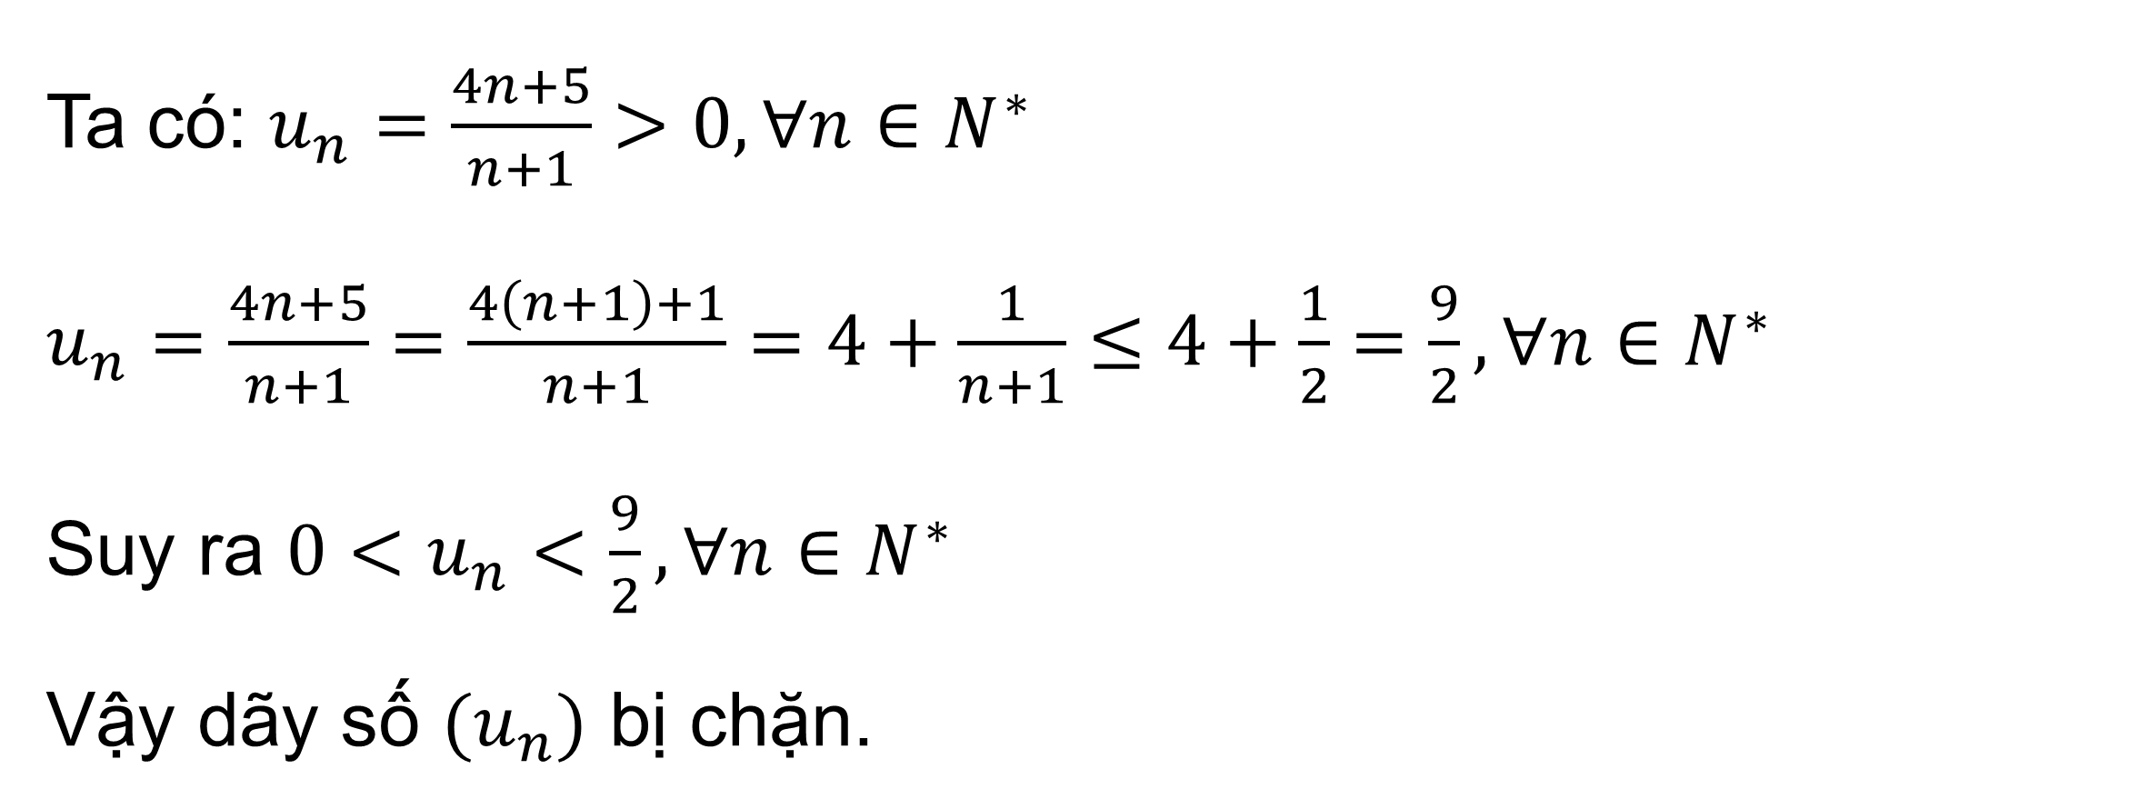
Câu hỏi phụ
Cho dãy số $(u_{n})$ biết $u_{n}=\frac{4n+5}{n+1}$. Xét tính bị chặn dãy số $(u_{n})$.
Giải
Ta có: $u_{n}=\frac{4n+5}{n+1}>0, ∀n∈N^{∗}$
$u_{n}=\frac{4n+5}{n+1}=\frac{4\left(n+1\right)+1}{n+1}=4+\frac{1}{n+1}≤4+\frac{1}{2}=\frac{9}{2}, ∀n∈N^{∗}$
Suy ra $0<u_{n}<\frac{9}{2}, ∀n∈N^{∗}$
Vậy dãy số $(u_{n})$ bị chặn.

Slide 33


LUYỆN TẬP 4
Xét tính bị chặn của dãy số $\left(u_{n}\right),$ với $un = 2n – 1$
Giải
Ta có: $un = 2n – 1 ≥ 1, ∀ n ∈ ℕ∗.$
Do đó, dãy số $\left(u_{n}\right),$ bị chặn dưới.
Dãy số $\left(u_{n}\right),$ không bị chặn trên vì không có số M nào thỏa mãn:
$un = 2n – 1 ≤ M$ với mọi $n ∈ ℕ∗$.
Vậy dãy số (u_{n}) bị chặn dưới và không bị chặn trên nên không bị chặn.

Slide 34



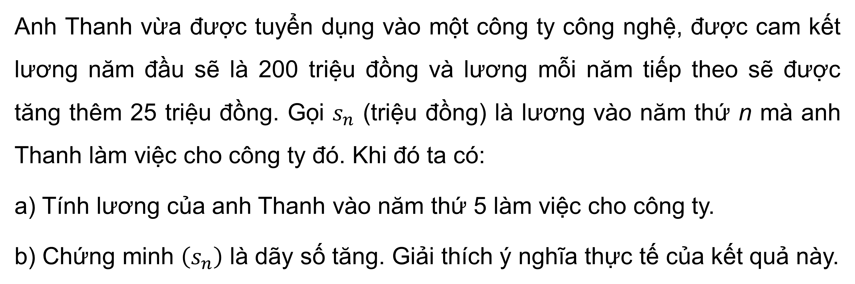
VẬN DỤNG
Anh Thanh vừa được tuyển dụng vào một công ty công nghệ, được cam kết lương năm đầu sẽ là 200 triệu đồng và lương mỗi năm tiếp theo sẽ được tăng thêm 25 triệu đồng. Gọi $s_{n}$ (triệu đồng) là lương vào năm thứ n mà anh Thanh làm việc cho công ty đó. Khi đó ta có:
a) Tính lương của anh Thanh vào năm thứ 5 làm việc cho công ty.
b) Chứng minh $\left(s_{n}\right)$ là dãy số tăng. Giải thích ý nghĩa thực tế của kết quả này.

Slide 35

Giải
a) Ta có: s₂ = s₁ + 25 = 200 + 25 = 225
s₃ = s₂ + 25 = 225 + 25 = 250
s₄ = s₃ + 25 = 250 + 25 = 275
s₅ = s₄ + 25 = 275 + 25 = 300
Vậy lương của anh Thanh vào năm thứ 5 làm việc cho công ty là 300 triệu đồng.
b) Ta có: s_{n} = s_{n – 1} + 25 ⇔ s_{n} – s_{n – 1} = 25 > 0 với mọi n ≥ 2, n ∈ ℕ*.
Tức là s_{n} > s_{n – 1} với mọi n ≥ 2, n ∈ ℕ*.
Vậy (s_{n}) là dãy số tăng. Điều này có nghĩa là mức lương hàng năm của anh Thanh tăng dần theo thời gian làm việc.

Slide 36
LUYỆN TẬP

Slide 37


50:50

Slide 38





Key
50:50
Câu 1. Cho dãy số có các số hạng đầu là: 5; 10; 15; 20; 25;...5; 10; 15; 20; 25;...Số hạng tổng quát của dãy số này là:
A. $u_{n}=5(n−1)$
C. $u_{n}=5+n$
B. $u_{n}=5n$
D. $5n+1$

Slide 39




Key
50:50
Câu 2. Cho dãy số có các số hạng đầu là: 8, 15, 22, 29, 36,...8, 15, 22, 29, 36,....Số hạng tổng quát của dãy số này là:
A. $u_{n}=7n+7$
C. $u_{n}=7n+1$
D. $u_{n}:$Không viết được dưới dạng công thức
B. $u_{n}=7n$

Slide 40




Key
50:50
Câu 3. Cho dãy số có các số hạng đầu là: −2; 0; 2; 4; 6;...−2; 0; 2; 4; 6;.... Số hạng tổng quát của dãy số này có dạng?
A. $u_{n}=−2n$
C. $(−2)(n+1)$
B. $u_{n}=\left(−2\right)+n$
D. $\left(−2\right)+2(n−1)$

Slide 41

Key
50:50
Câu 4. Xét tính tăng, giảm và bị chặn của dãy số $\left(u_{n}\right),$biết: $u_{n}=\frac{2n−13}{3n−2}$
A. Dãy số tăng, bị chặn
C. Dãy số không tăng không giảm, không bị chặn
B. Dãy số giảm, bị chặn
D. Cả A, B, C đều sai

Slide 42

Key
50:50
Câu 5. Xét tính tăng giảm của các dãy số sau:
$u_{n}=\frac{3n^{2}−2n+1}{n+1}$
A. Dãy số tăng
C. Dãy số không tăng không giảm
B. Dãy số giảm
D. Cả A, B, C đều sai

Slide 43



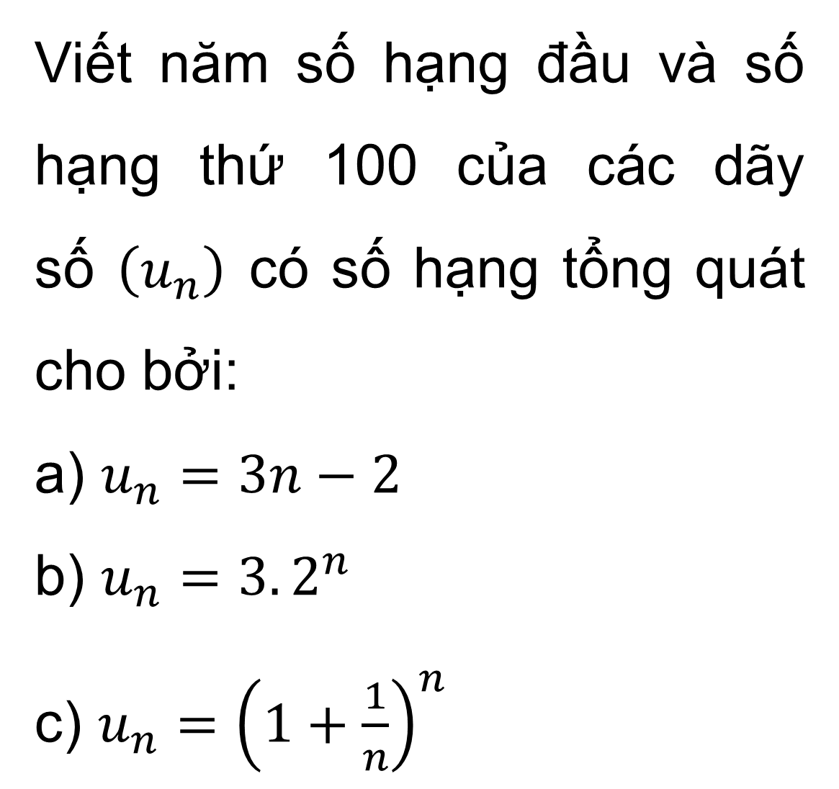
Bài tập 2.1 (SGK-tr46)
Viết năm số hạng đầu và số hạng thứ 100 của các dãy số $\left(u_{n}\right)$ có số hạng tổng quát cho bởi:
a) $u_{n}=3n−2$
b) $u_{n}=3.2^{n}$
c) $u_{n}={\left(1+\frac{1}{n}\right)}^{n}$
Giải
a) Ta có: u₁ = 3 . 1 – 2 = 1;
u₂ = 3 . 2 – 2 = 4;
u₃ = 3 . 3 – 2 = 7;
u₄ = 3 . 4 – 2 = 10;
u₅ = 3 . 5 – 2 = 13;
u₁₀₀ = 3 . 100 – 2 = 298.

Slide 44
Bài tập 2.1 (SGK-tr46)
Viết năm số hạng đầu và số hạng thứ 100 của các dãy số $\left(u_{n}\right)$ có số hạng tổng quát cho bởi:
a) $u_{n}=3n−2$
b) $u_{n}=3.2^{n}$
c) $u_{n}={\left(1+\frac{1}{n}\right)}^{n}$
Giải
b) Ta có: u₁ = 3 . 2¹ = 6;
u₂ = 3 . 2² = 12;
u₃ = 3 . 2³ = 24;
u₄ = 3 . 2⁴ = 48;
u₅ = 3 . 2⁵ = 96;
u₁₀₀ = 3 . 2¹⁰⁰.

Slide 45
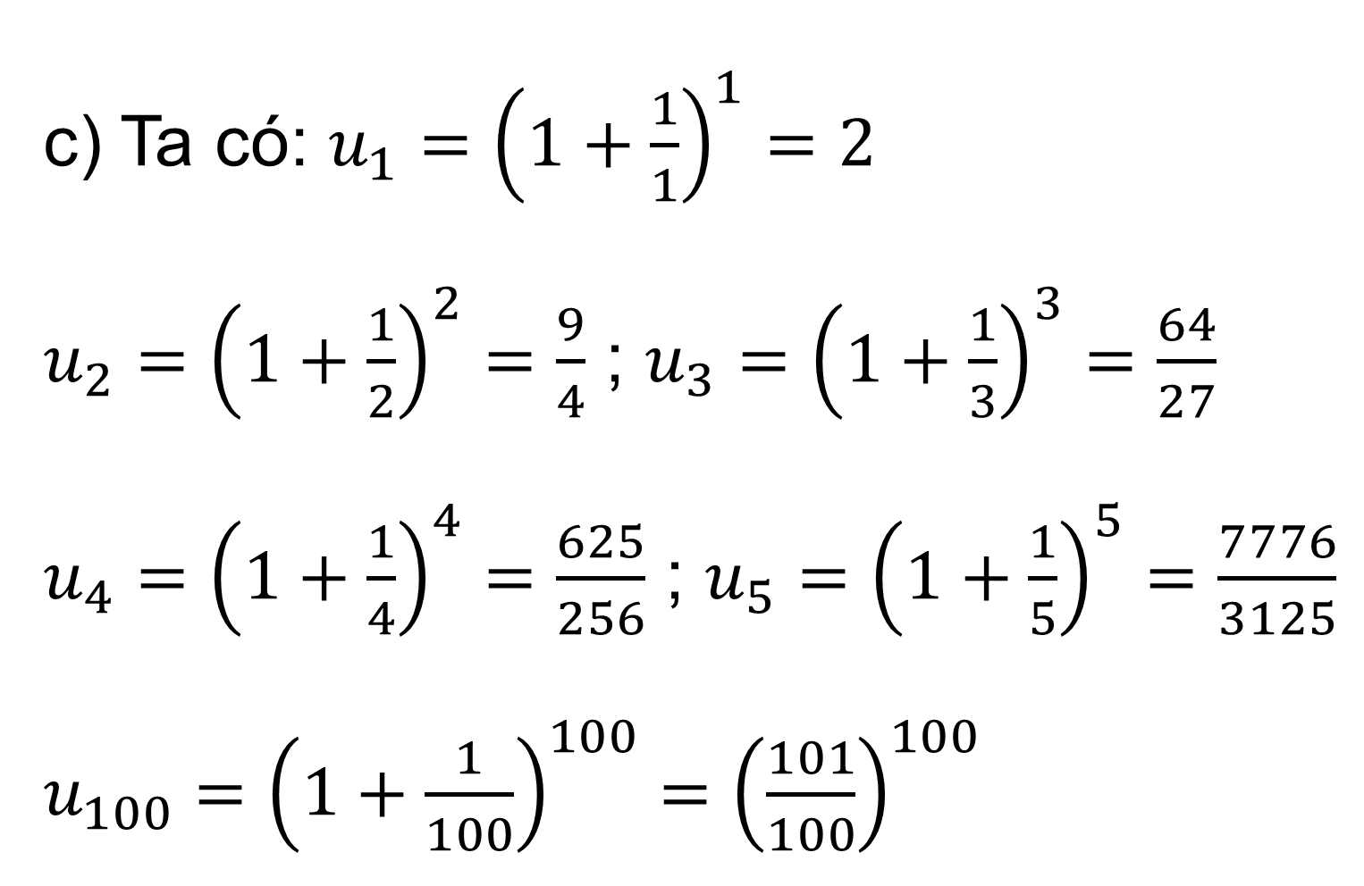
Bài tập 2.1 (SGK-tr46)
Viết năm số hạng đầu và số hạng thứ 100 của các dãy số $\left(u_{n}\right)$ có số hạng tổng quát cho bởi:
a) $u_{n}=3n−2$
b) $u_{n}=3.2^{n}$
c) $u_{n}={\left(1+\frac{1}{n}\right)}^{n}$
Giải
c) Ta có: $u_{1}={\left(1+\frac{1}{1}\right)}^{1}=2$
$u_{2}={\left(1+\frac{1}{2}\right)}^{2}=\frac{9}{4}$ ; $u_{3}={\left(1+\frac{1}{3}\right)}^{3}=\frac{64}{27}$
$u_{4}={\left(1+\frac{1}{4}\right)}^{4}=\frac{625}{256}$ ; $u_{5}={\left(1+\frac{1}{5}\right)}^{5}=\frac{7776}{3125}$
$u_{100}={\left(1+\frac{1}{100}\right)}^{100}={\left(\frac{101}{100}\right)}^{100}$

Slide 46

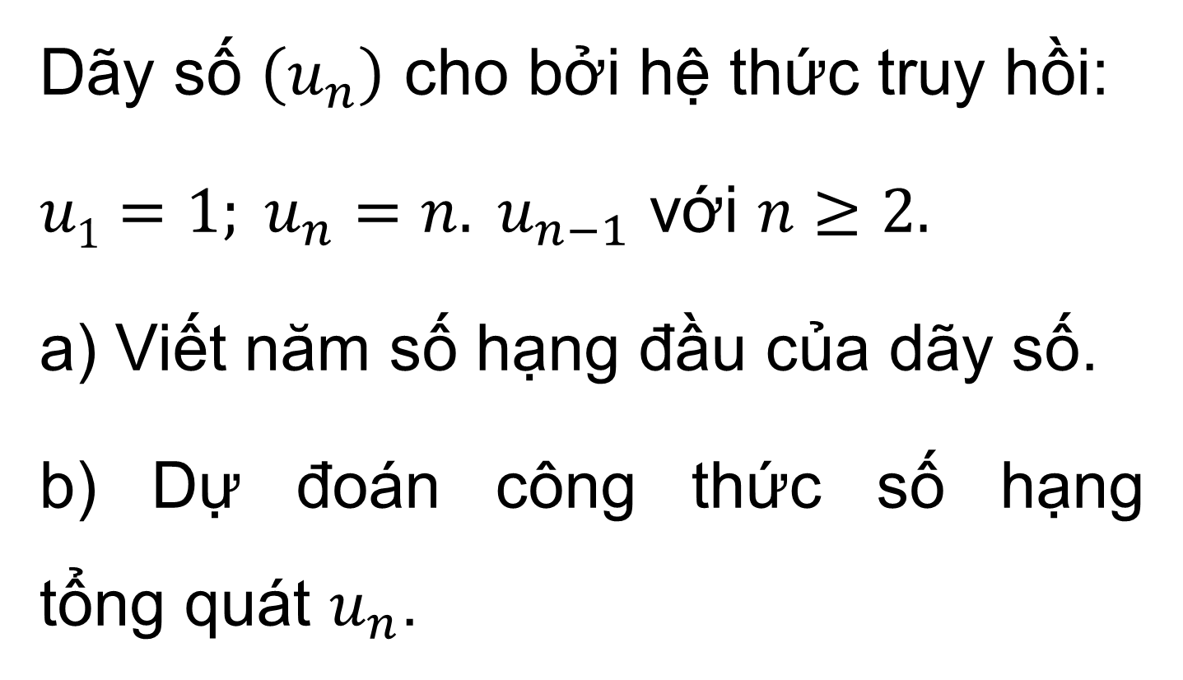
Bài tập 2.2 (SGK-tr46)
Giải
Dãy số $\left(u_{n}\right)$ cho bởi hệ thức truy hồi:
$u1=1; u_{n}=n. u_{n−1}$ với $n≥2.$
a) Viết năm số hạng đầu của dãy số.
b) Dự đoán công thức số hạng tổng quát $u_{n}$.
a) Năm số hạng đầu của dãy số là
u₁ = 1;
u₂ = 2u₁ = 2 . 1 = 2;
u₃ = 3u₂ = 3 . 2 = 6;
u₄ = 4u₃ = 4 . 6 = 24;
u₅ = 5u₄ = 5 . 24 = 120.

Slide 47
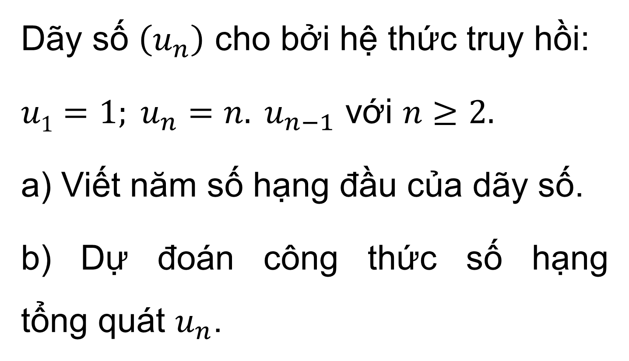
Bài tập 2.2 (SGK-tr46)
Giải
Dãy số $\left(u_{n}\right)$ cho bởi hệ thức truy hồi:
$u1=1; u_{n}=n. u_{n−1}$ với $n≥2.$
a) Viết năm số hạng đầu của dãy số.
b) Dự đoán công thức số hạng tổng quát $u_{n}$.
b) Nhận xét thấy u₁ = 1 = 1!;
u₂ = 2 . 1 = 2!;
u₃ = 3u₂ = 3 . 2 . 1 = 3!;
u₄ = 4u₃ = 4 . 3 . 2 . 1 = 4!;
u₅ = 5u₄ = 5 . 4 . 3 . 2 . 1 = 5!;
...
Cứ tiếp tục làm như thế, ta dự đoán được công thức số hạng tổng quát của u_{n} là u_{n} = n!

Slide 48


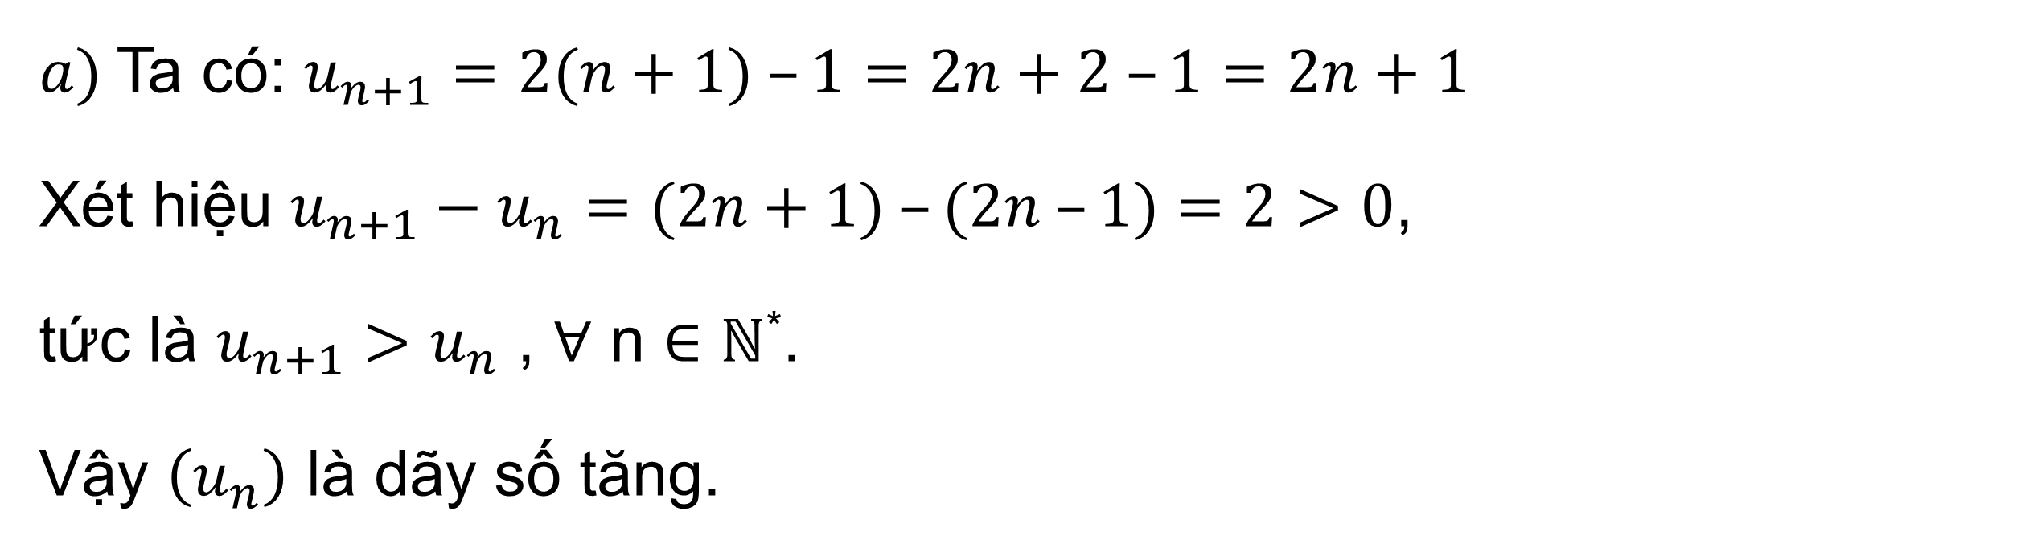

Bài tập 2.3 (SGK-tr46)
Xét tính tăng, giảm của dãy số $\left(u_{n}\right)$, biết:
$$a) un=2n−1; b) un=−3n+2; c) un=\frac{{\left(−1\right)}^{n−1}}{2^{n}}$$
Giải
$a)$Ta có: $u_{n+1}=2(n+1) –1=2n+2 –1=2n+1$
Xét hiệu $u_{n+1}−u_{n}$ $=(2n+1) –(2n –1)=2>0$,
tức là $u_{n+1}>u_{n}$ , ∀ n ∈ ℕ*.
Vậy $\left(u_{n}\right)$ là dãy số tăng.

Slide 49

Giải
b) Ta có: $u_{n+1}$ $= – 3(n + 1) + 2 = – 3n – 3 + 2 = – 3n – 1$
Xét hiệu $u_{n+1}−u_{n}=(–3n –1) –(–3n+2)= – 3<0$,
Tức là $u_{n+1}>u_{n}$, $∀ n∈ℕ∗$. Vậy $\left(u_{n}\right)$ là dãy số giảm.
c) $u_{n}=\frac{{\left(−1\right)}^{n−1}}{2^{n}}$
Nhận xét thấy: $u_{1}=\frac{{\left(−1\right)}^{1−1}}{2^{1}}=\frac{1}{2}>0;u_{2}=\frac{{\left(−1\right)}^{2−1}}{2^{2}}=−\frac{1}{4}<0;$
$u_{3}=\frac{{\left(−1\right)}^{3−1}}{2^{3}}=\frac{1}{8}>0;u_{4}=\frac{{\left(−1\right)}^{4−1}}{2^{4}}=−\frac{1}{16}<0;…$
Vậy dãy số $\left(u_{n}\right)$ không tăng, cũng không giảm.

Slide 50




Bài tập 2.4 (SGK-tr46)
Trong các dãy số $\left(u_{n}\right)$ sau, dãy số nào bị chặn dưới, bị chặn trên, bị chặn?
$$a) un=n – 1 b) u_{n}=\frac{n+1}{n+2} c) u_{n}=sin n d) un = {(– 1)}^{n−1} n2$$
Giải
$a)$Ta có: u_{n} = n – 1 ≥ 0 với mọi n ∈ ℕ*.
Do đó, dãy số (u_{n}) bị chặn dưới với mọi n ∈ ℕ*.
Dãy số (u_{n}) không bị chặn trên vì không có số M nào thỏa mãn:
u_{n} = n – 1 ≤ M với mọi n ∈ ℕ*
Vậy dãy số (u_{n}) bị chặn dưới và không bị chặn trên nên không bị chặn.

Slide 51

Giải
b) Ta có: $u_{n}=\frac{n+1}{n+2}=\frac{n+2−1}{n+2}=1−\frac{1}{n+2},$với mọi n ∈ ℕ*.
Vì $0<\frac{1}{n+2}≤\frac{1}{3}, ∀n∈N^{∗}$ nên $−\frac{1}{3}≤−\frac{1}{n+2}<0$ ∀ n ∈ ℕ*.
Suy ra $1−\frac{1}{3}<1−\frac{1}{n+2}<1$ hay $\frac{2}{3}≤u_{n}<1$∀ n ∈ ℕ*.
Vậy dãy số (u_{n}) bị chặn trên, bị chặn dưới nên dãy số (u_{n}) là dãy số bị chặn.
c) Ta có: – 1 ≤ sin n ≤ 1 với mọi n ∈ ℕ*.
Do đó, – 1 ≤ u_{n} ≤ 1 với mọi n ∈ ℕ*.
Vậy dãy số (u_{n}) bị chặn trên, bị chặn dưới nên dãy số (u_{n}) là dãy số bị chặn.

Slide 52
Giải
d) u_{n} = (– 1)^{n – 1} n²
Ta có: (– 1)^{n – 1} = 1 với mọi n ∈ ℕ* và n lẻ.
(– 1)^{n – 1} = – 1 với mọi n ∈ ℕ* và n chẵn.
n² ≥ 0 với mọi n ∈ ℕ*.
Do đó, – 1 . n² ≤ (– 1)^{n – 1} n² ≤ 1 . n² hay – n² ≤ u_{n} ≤ n² với mọi n ∈ ℕ*.
Vậy dãy số (u_{n}) bị chặn trên, bị chặn dưới nên dãy số (u_{n}) là dãy số bị chặn.

Slide 53
VẬN DỤNG

Slide 54
Bài tập 2.5 (SGK-tr46)
Viết số hạng tổng quát của dãy số tăng gồm tất cả các số nguyên dương mà mỗi số hạng của nó:
a) Đều chia hết cho 3; b) Khi chia cho 4 dư 1.
Giải
a) Các số nguyên dương chia hết cho 3 là: 3; 6; 9; 12; ...
Các số này có dạng 3n với n với n ∈ ℕ*.
Vậy số hạng tổng quát của dãy số tăng gồm tất cả các số nguyên dương mà mỗi số hạng của nó đều chia hết cho 3 là u_{n} = 3n với n ∈ ℕ*.

Slide 55
Bài tập 2.5 (SGK-tr46)
Viết số hạng tổng quát của dãy số tăng gồm tất cả các số nguyên dương mà mỗi số hạng của nó:
a) Đều chia hết cho 3; b) Khi chia cho 4 dư 1.
Giải
b) Các số nguyên dương chia cho 4 dư 1 có dạng là 4n + 1 với n ∈ ℕ*.
Vậy số hạng tổng quát của dãy số tăng gồm tất cả các số nguyên dương mà mỗi số hạng của nó khi chia cho 4 dưa là u_{n} = 4n + 1 với n ∈ ℕ*.

Slide 56
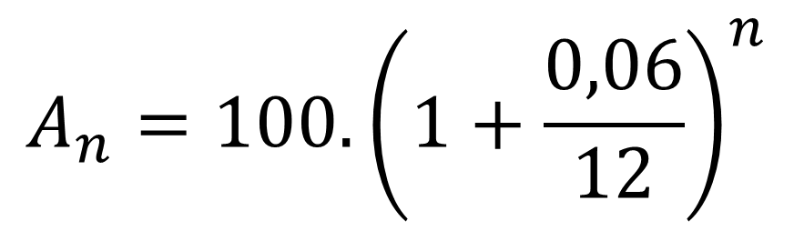
Bài tập 2.6 (SGK-tr46)
Ông An gửi tiết kiệm 100 triệu đồng kì hạn 1 tháng với lãi suất 6% một năm theo hình thức tính lãi kép. Số tiền (triệu đồng) của ông An thu được sau n tháng được cho bởi công thức:
a) Tìm số tiền ông An nhận được sau tháng thứ nhất, sau tháng thứ hai
b) Tìm số tiền ông An nhận được sau 1 năm.
$$A_{n}=100.{\left(1+\frac{0,06}{12}\right)}^{n}$$

Slide 57

Giải
a) Số tiền ông An nhận được sau tháng thứ nhất là:
$A_{1}=100.{\left(1+\frac{0,06}{12}\right)}^{1}=100,5$(triệu đồng).
Số tiền ông An nhận được sau tháng thứ hai là:
$A_{2}=100.{\left(1+\frac{0,06}{12}\right)}^{2}=101,0025$ (triệu đồng).
b) Số tiền ông An nhận được sau 1 năm (12 tháng) là:
$A_{12}=100.{\left(1+\frac{0,06}{12}\right)}^{12}≈106,17$ (triệu đồng).

Slide 58
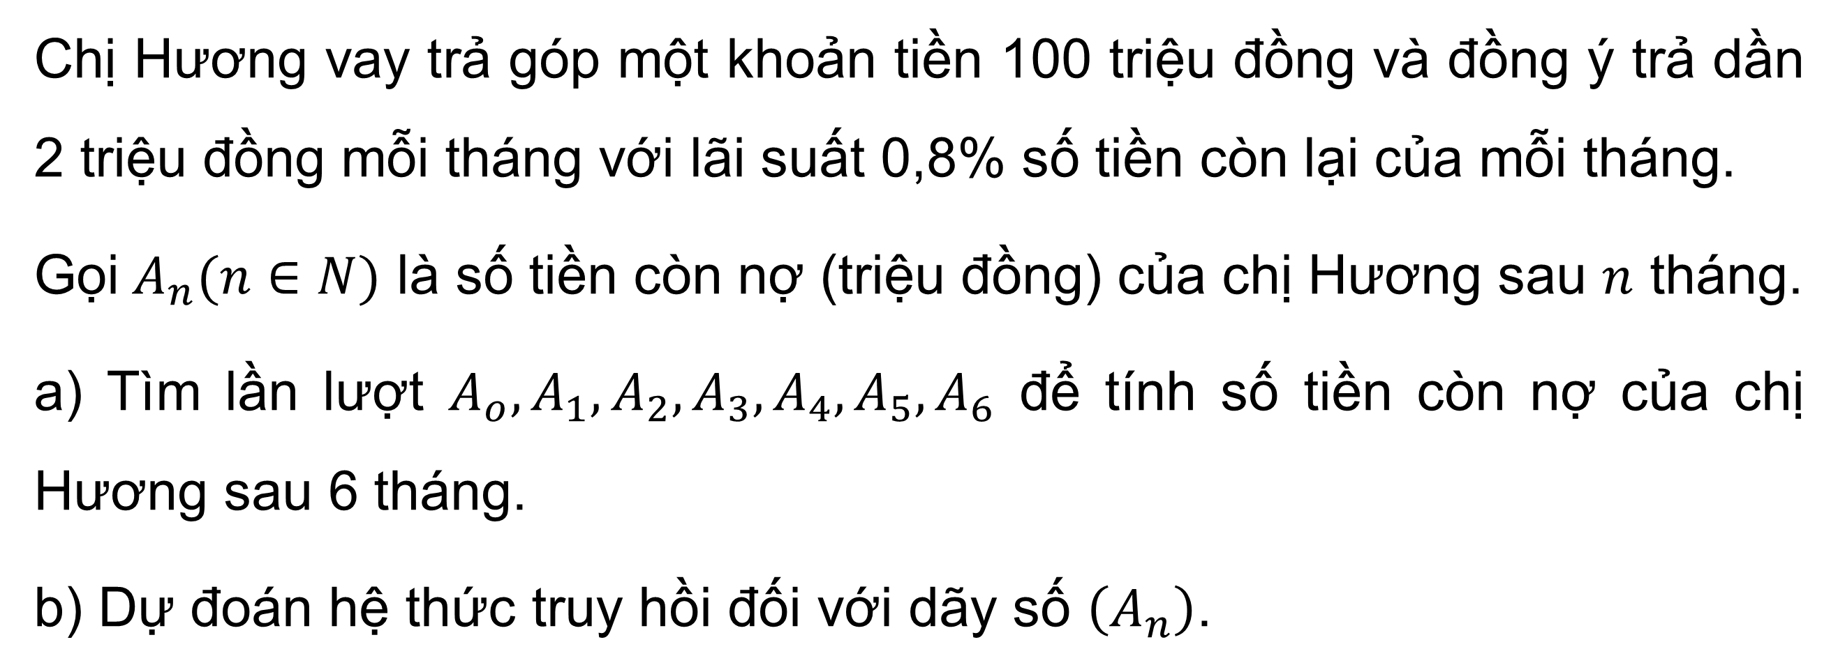
Bài tập 2.7 (SGK-tr47)
Chị Hương vay trả góp một khoản tiền 100 triệu đồng và đồng ý trả dần 2 triệu đồng mỗi tháng với lãi suất 0,8% số tiền còn lại của mỗi tháng.
Gọi$A_{n}(n∈N)$ là số tiền còn nợ (triệu đồng) của chị Hương sau $n$ tháng.
a) Tìm lần lượt $A_{o},A_{1},A_{2},A_{3},A_{4},A_{5},A_{6}$ để tính số tiền còn nợ của chị Hương sau 6 tháng.
b) Dự đoán hệ thức truy hồi đối với dãy số $\left(A_{n}\right)$.

Slide 59
Giải
a) Ta có: A₀ = 100 (triệu đồng)
Tiền lãi chị Hương phải trả sau 1 tháng là: 100 . 0,8% = 0,8 (triệu đồng).
Do đó, số tiền gốc chị Hương trả được sau 1 tháng là: 2 – 0,8 = 1,2 (triệu đồng).
Khi đó, số tiền còn nợ của chị Hương sau 1 tháng là:
A₁ = 100 – 1,2 = 98,8 (triệu đồng).
Tiền lãi chị Hương phải trả sau 2 tháng là: 98,8 . 0,8% = 0,7904 (triệu đồng).
Do đó, số tiền gốc chị Hương trả được sau 2 tháng là:
2 – 0,7904 = 1,2096 (triệu đồng).
Khi đó, số tiền còn nợ của chị Hương sau 2 tháng là:
A₂ = 98,8 – 1,2096 = 97,5904 (triệu đồng).

Slide 60
Giải
Tiền lãi chị Hương phải trả sau 3 tháng là:
97,5904 . 0,8% = 0,7807232 (triệu đồng).
Do đó, số tiền gốc chị Hương trả được sau 3 tháng là:
2 – 0,7807232 = 1,2192768 (triệu đồng).
Khi đó, số tiền còn nợ của chị Hương sau 3 tháng là:
A₃ = 97,5904 – 1,2192768 = 96,3711232 (triệu đồng).
Tiền lãi chị Hương phải trả sau 4 tháng là:
96,3711232 . 0,8% ≈ 0,77097 (triệu đồng).
Do đó, số tiền gốc chị Hương trả được sau 4 tháng là:
2 – 0,77097 = 1,22903 (triệu đồng).
Khi đó, số tiền còn nợ của chị Hương sau 4 tháng là:
A₄ = 96,3711232 – 1,22903 = 95,1420932 (triệu đồng).

Slide 61
Giải
Tiền lãi chị Hương phải trả sau 5 tháng là:
95,1420932 . 0,8% ≈ 0,76114 (triệu đồng).
Do đó, số tiền gốc chị Hương trả được sau 5 tháng là:
2 – 0,76114 = 1,23886 (triệu đồng).
Khi đó, số tiền còn nợ của chị Hương sau 5 tháng là:
A₅ = 95,1420932 – 1,23886 = 93,9032332 (triệu đồng).
Tiền lãi chị Hương phải trả sau 6 tháng là:
93,9032332 . 0,8% ≈ 0,75123 (triệu đồng).
Do đó, số tiền gốc chị Hương trả được sau 6 tháng là:
2 – 0,75123 = 1,24877 (triệu đồng).
Khi đó, số tiền còn nợ của chị Hương sau 6 tháng là:
A₆ = 93,9032332 – 1,24877 = 92,6544632 (triệu đồng).

Slide 62
Giải
b) Dự đoán hệ thức truy hồi đối với dãy số (A_{n}) là:
A₀ = 100; A_{n} = A_{n – 1} – (2 – A_{n – 1}. 0,8%) = 1,008A_{n – 1} – 2.
Tài liệu được chia sẻ bởi Website VnTeach.Com
https://www.vnteach.com
Một sản phẩm của cộng đồng facebook Thư Viện VnTeach.Com
https://www.facebook.com/groups/vnteach/
https://www.facebook.com/groups/thuvienvnteach/

Slide 63



HƯỚNG DẪN VỀ NHÀ
Ghi nhớ
kiến thức trong bài.
Hoàn thành các bài tập trong SBT.
Chuẩn bị trước
Bài 6. Cấp số cộng.

Slide 64




CẢM ƠN CÁC EM
ĐÃ LẮNG NGHE BÀI!

